Slide 1
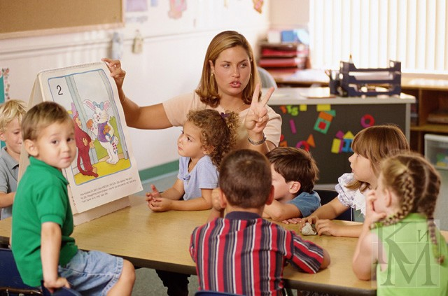
Оказывает помощь в создании предметно- развивающей среды в группах.

Slide 2

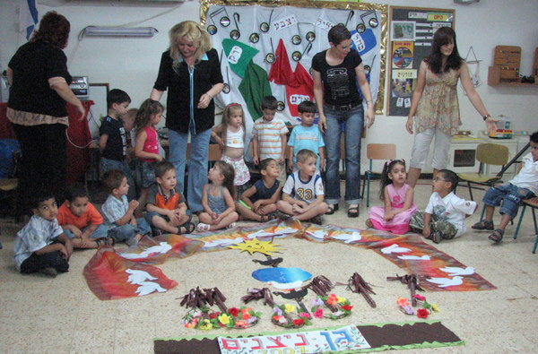
Участвует в организации проведении Дня открытых дверей

Slide 3
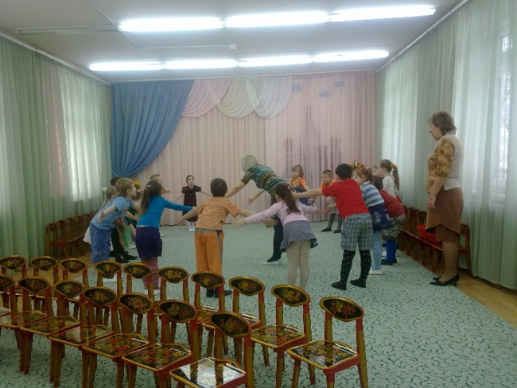
Помогает в создании эмоционального настроя , повышение внимание детей при выполнении упражнений на активизацию дыхания и голоса

Slide 4
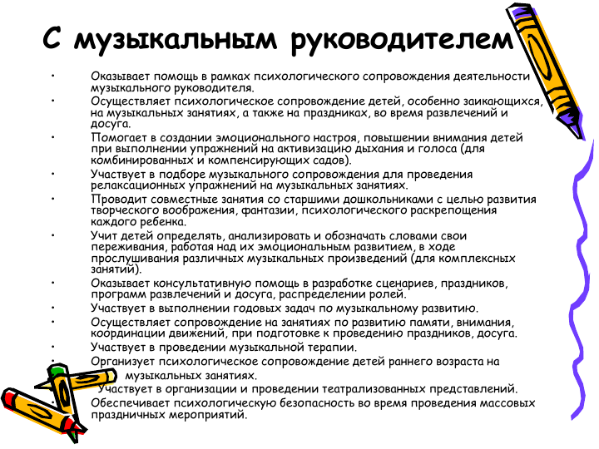

Slide 5
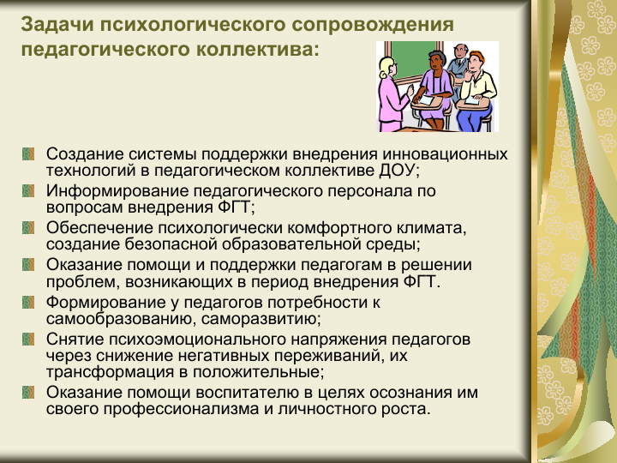

Slide 6


Slide 7
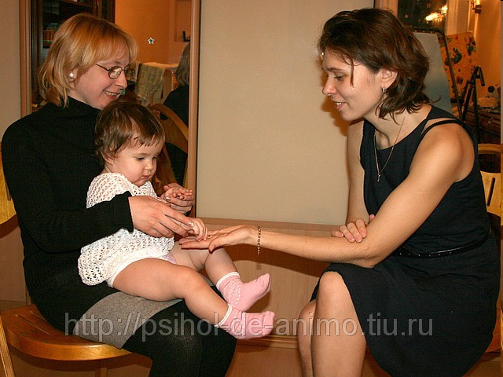
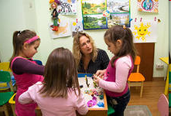
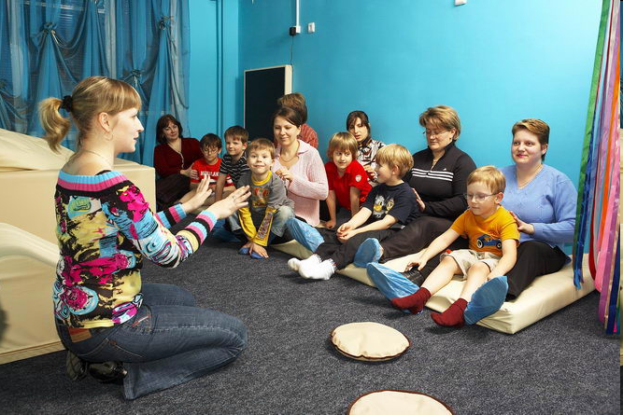
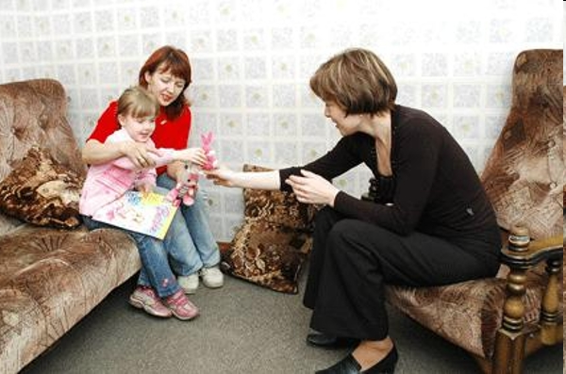

Slide 8

любознательный,
активный, интересуется
новым, неизвестным
в окружающем мире
Физически развитый,
овладевший
основными
культурно-
гигиеническими
навыками.
Эмоционально
отзывчивый
Овладевший
необходимыми
умениями и навыками.
овладевший
средствами общения
и способами
взаимодействия с
взрослыми и
сверстниками.
имеющий первичные
представления о
себе, семье, обществе,
государстве, мире и
природе
способный управлять
своим поведением
и планировать
свои действия
способный решать
интеллектуальные
и личностные
задачи (проблемы),
адекватные возрасту

Slide 9


